Slide 1
Tanjoobi Omedetoo!
たんじょうび おめでとう！

Slide 2
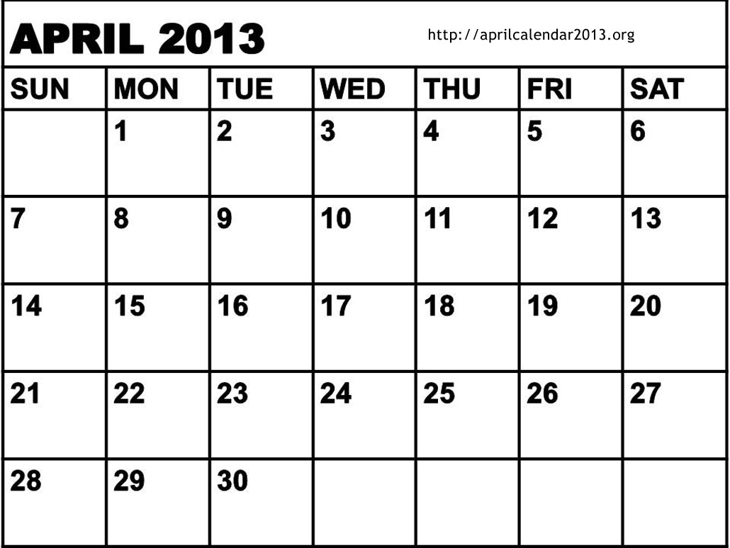
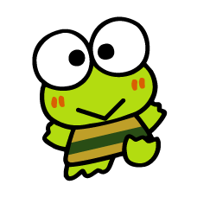
４月
shi-gatsu

Slide 3
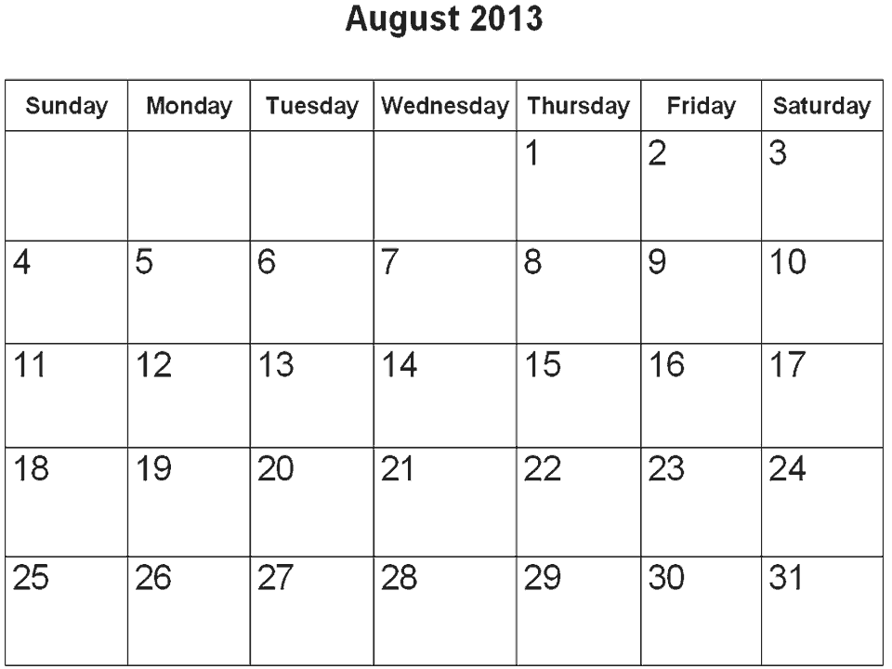
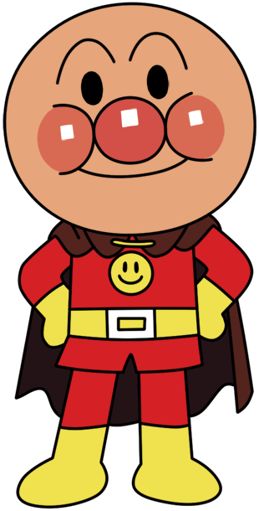
8月hachi-gatsu

Slide 4
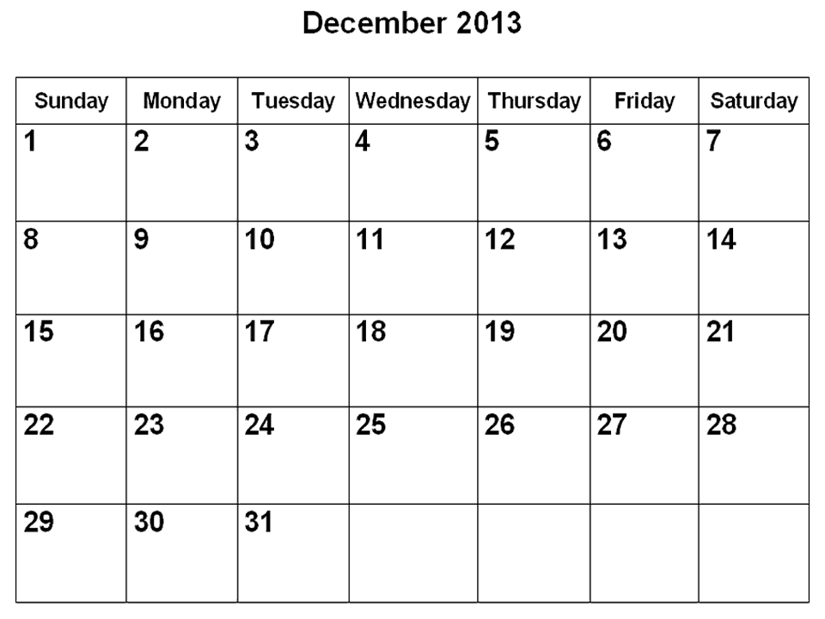
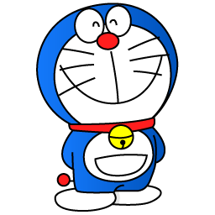
12月juu-ni gatsu

Slide 5
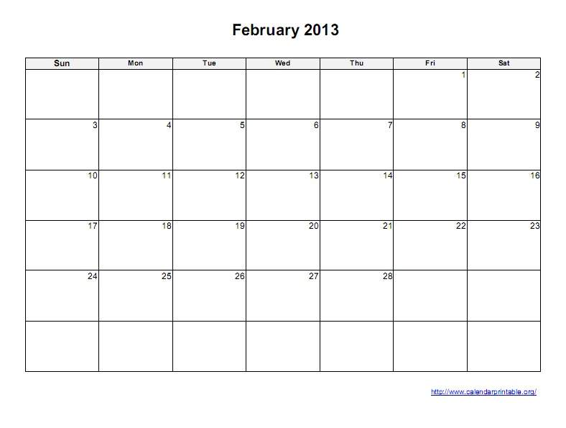
2月
ni gatsu

Slide 6
January - 1月 ichi-gatsu
February - 2月 ni-gatsu
March - 3月 san-gatsu
April - 4月 shi-gatsu
May - 5月 go-gatsu
June - 6月 roku-gatsu
July - 7月 shichi-gatsu
August - 8月 hachi-gatsu
September - 9月 ku-gatsu
October - 10月 juu-gatsu
November - 11月 juu-ichi gatsu
December - 12月 juu-ni gatsu
Tanjoobi-wa itsu?
たんじょうびは いつ？

